Slide 1
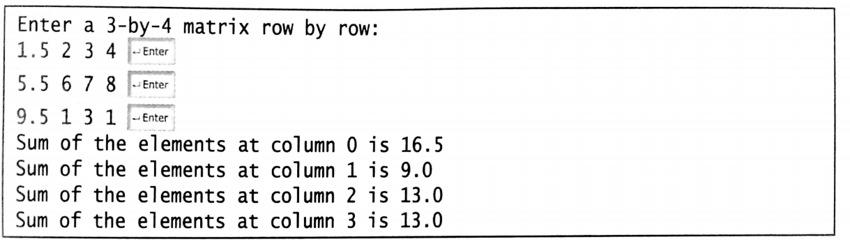
8.1（求矩阵中各列数字的和）
编写一个方法，求整数矩阵中特定列的所有元素之和，使用下面的方法头：
public static double sumColumn(double[][] m, int columnIndex)
编写一个测试程序，读取一个3×4的矩阵，然后显示每列元素的和。
下面是一个运行示例。

Slide 2
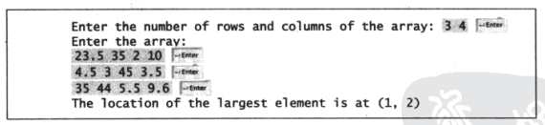
8.13 （定位最大的元素）
编写下面的方法，返回二维数组中最大元素的位置。
public static int[] locateLargest(double[][] a)
返回值是包含两个元素的一维数组。这两个元素表示二维数组中最大元素的行下标和列下标。
编写一个测试程序，提示用户输入一个二维数组，然后显示这个数组中最大元素的位置。
下面是一个运行示例。

Slide 3
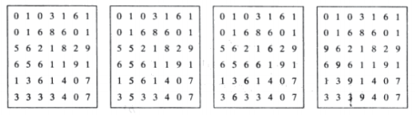
8.19 （模式识别：联系的四个相等的数）
编写下面的方法，测试一个二维数组是否有四个连续的数字具有相同的值，这四个数可以是水平方向的、垂直方向的或者对角线方向的。
public static booleam isConsecutiveFour(int[][] values)
编写一个测试程序，提示用户输入一个二维数组的行数、列数以及数组中的值。如果这个数组有四个连续的数字具有相同的值，就显示true；否则，显示false。
下面是结果为true的一些例子。

Slide 4
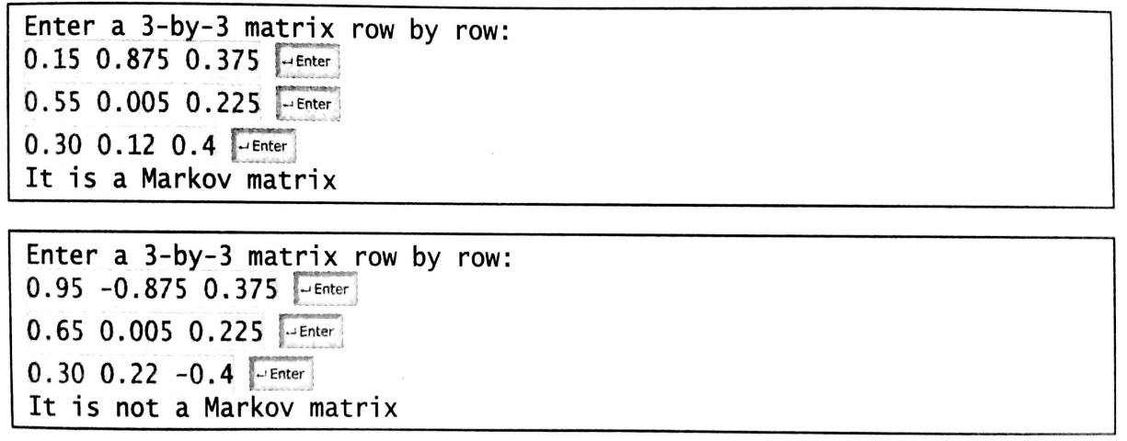
8.25 （马尔科夫矩阵）
一个n×n的矩阵被成为正马尔科夫矩阵，当且仅当每个元素都是正数，并且每列的元素的和为1。编写下面的方法来检测一个矩阵是否是一个马尔科夫矩阵。
public static booleam isMarkovMatrix(double[][] m)
编写一个测试程序，提示用户输入一个3×3的double值的矩阵，测试它是否是一个马尔科夫矩阵。
下面是一个运行示例。

Slide 5
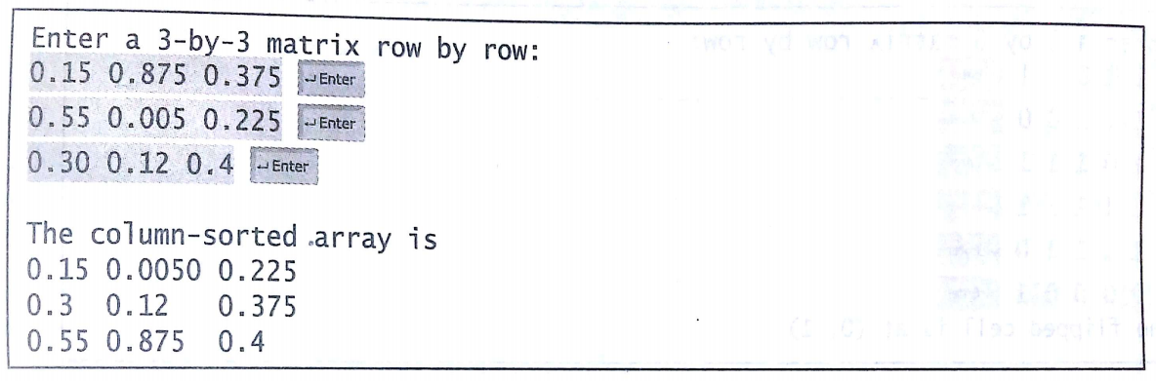
8.27 （列排序）
使用下面的方法实现二维数组的列排序。返回一个新的数组，并且原数组保持不变。
public static double[][] sortColumns(double[][] m)
编写一个测试程序，提示用户输入一个3×3的double值的矩阵，显示一个新的每列排好序的矩阵。
下面是一个运行示例。

Slide 6
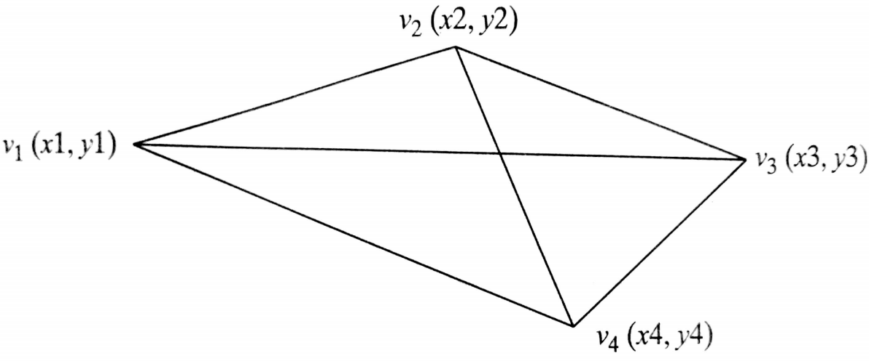
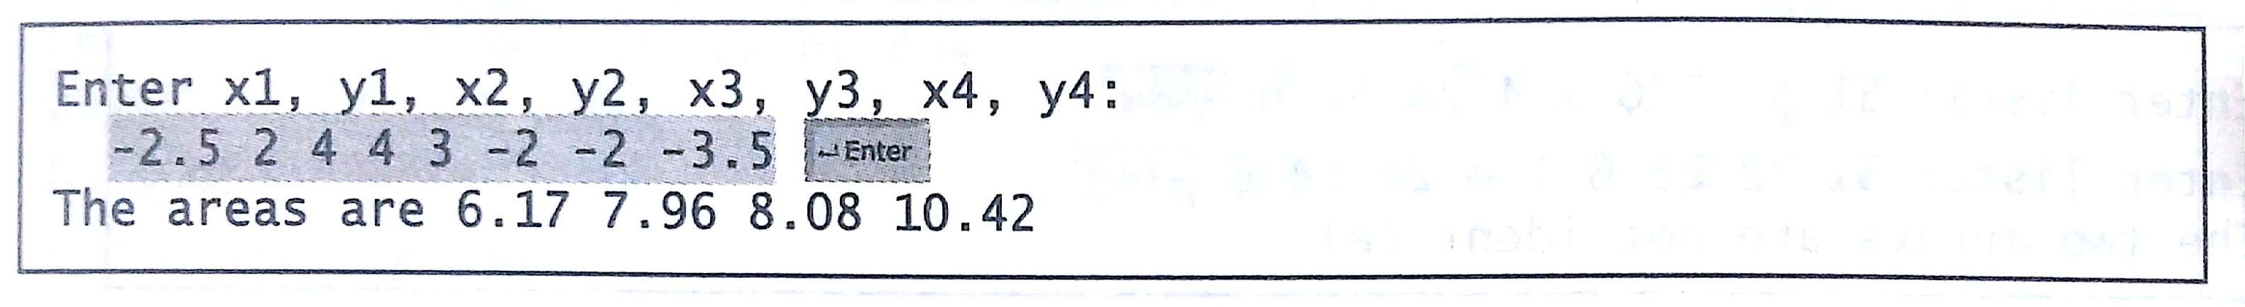
8.33 （几何：多边形的子面积）
一个具有多个顶点的凸多边形被分为四个三角形，如下图所示。
编写一个程序，提示用户输入四个顶点的坐标，然后以升序显示四个三角形的面积。
下面是一个运行示例。

Slide 7
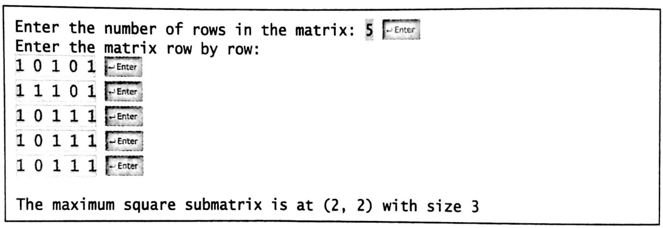
8.35 （最大块）
给定一个元素为0或者1的方阵，编写一个程序，找打一个元素都为1的最大的子方阵。程序提示用户输入矩阵的行数。然后显示最大的子方阵的第一个元素，以及该子方阵中的行数。
下面是一个运行示例。

